Slide 1
E-TASK
DE GAMER PARA GAMER

Slide 2
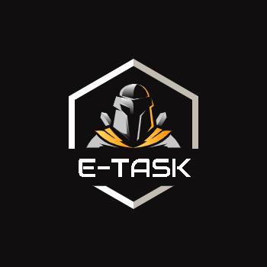
Quem somos ?
Baseado nisso a E-Task viu uma oportunidade de inovar o mercado gamer trazendo inovações que trarão uma facilidade imensa para nós gamers e streamer’s.

Slide 3

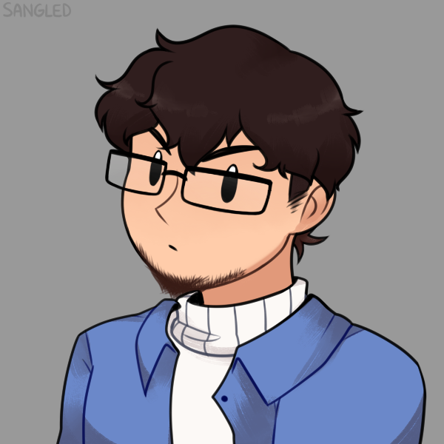
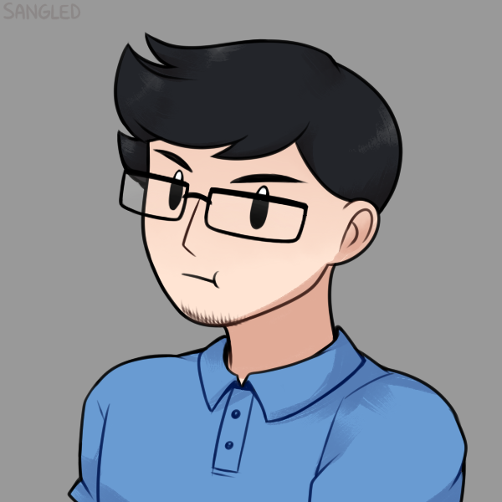
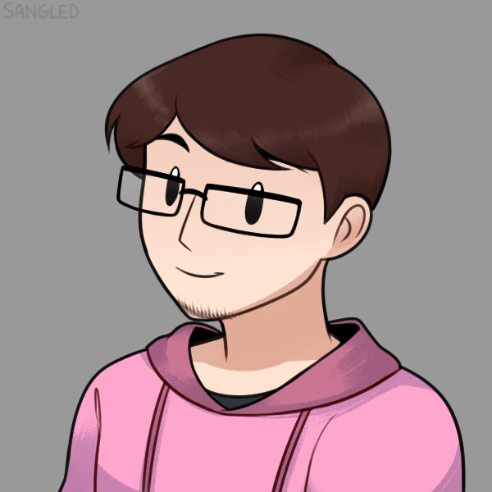
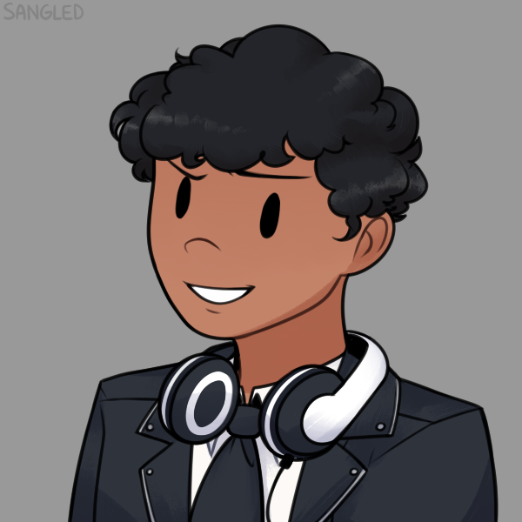

Bruna Garcia
Iago Roani
Leonardo Packer
Matheus Candido
Pedro Lopes
Wellynton Souza

Slide 4
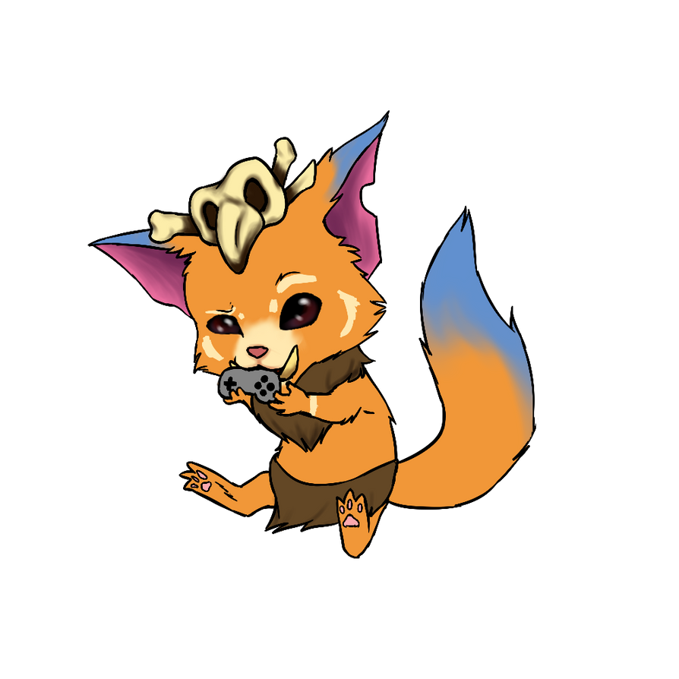
Taskun
O que é ?
Taskun é um gerenciador de tarefas que dá ao usuário total monitoramento de seu computador.
Trazendo a possibilidade de monitorar localmente seu computador em tempo real.

Slide 5




O motivo pelo desenvolvimento
Lara_Flowers
NÍVEL
90
São Paulo, SP
Gamer, Cosplayer e Streamer
19 anos
“
Dores:
Falta de monitoramento do seu computador quando resolve fazer live
Requisição:
Gostaria de um sistema que fizesse o monitoramento do meu computador quando vou fazer stream e me enviasse alertas
Fiz uma aquisição recente de um jogo que lançou e resolvi fazer uma “Stream”, porém o jogo travou todo meu computador e eu perdi muitos assinantes da minha “Stream” fiquei super triste. Estava muito ansiosa para este jogo.
“

Slide 6
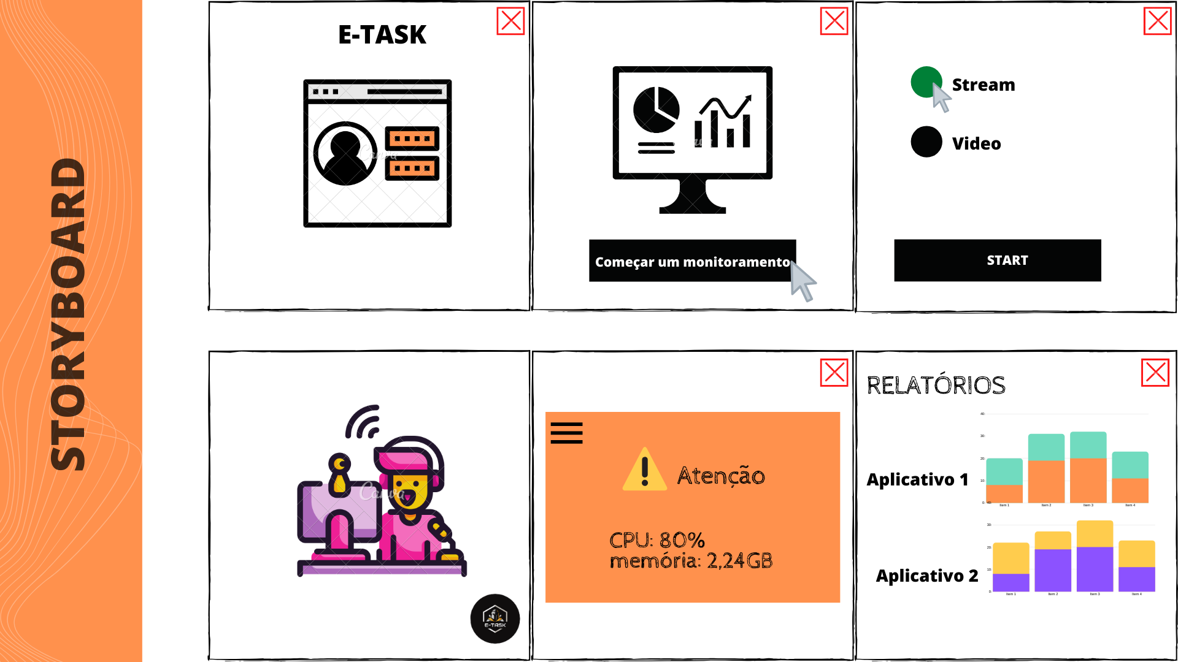

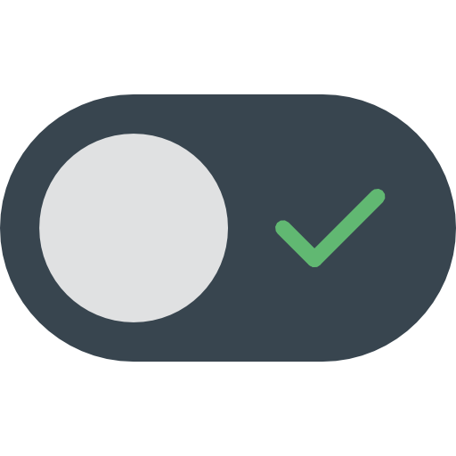




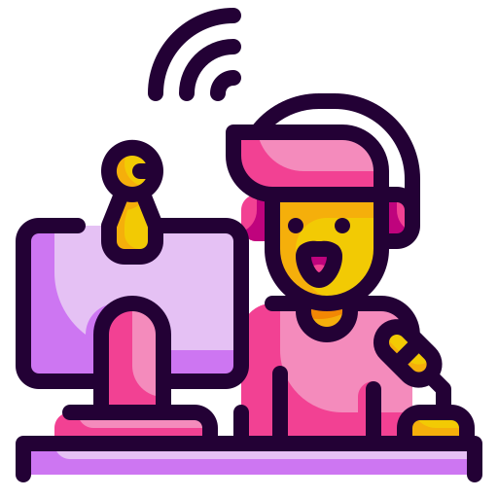




Como iremos resolver este problema ?
STREAM
VÍDEO
COMEÇAR
Monitorar
APP : 1
APP : 2
Atenção !
CPU : 80%
Memória: 2.24GB

Slide 7
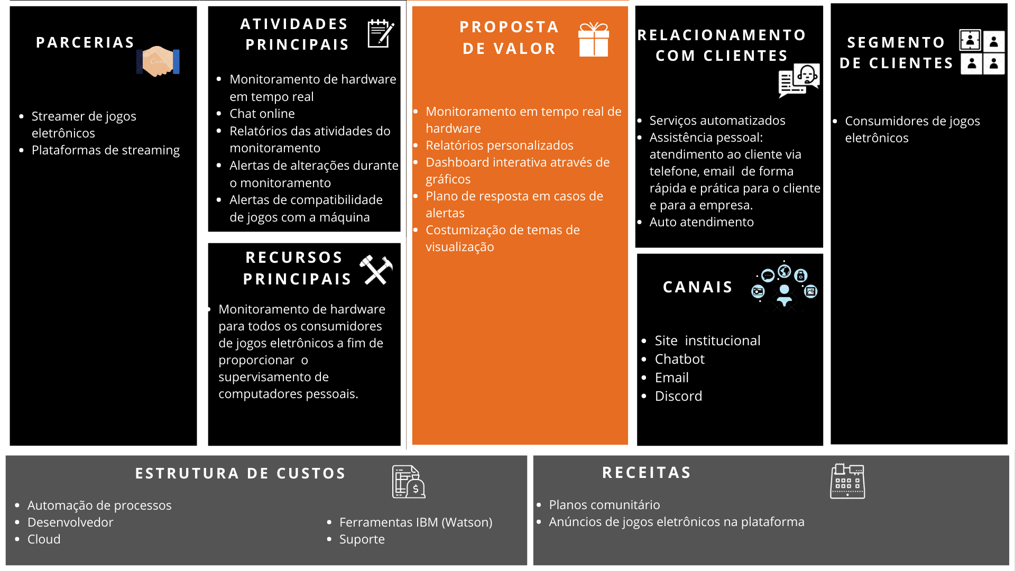
CANVAS

Slide 8
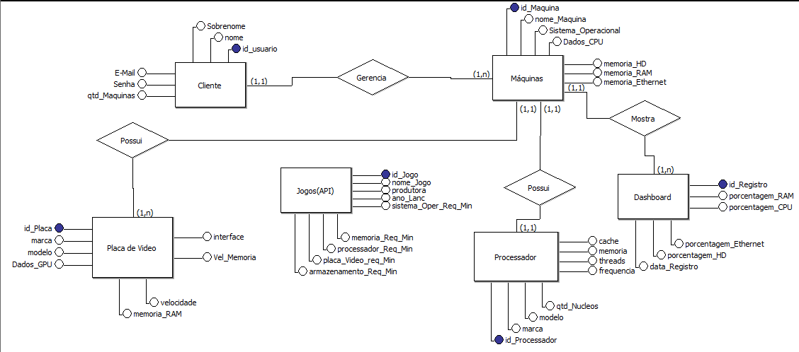
Nosso diagrama de banco de dados.

Slide 9

Nosso diferenciais
-Software leve de alto desempenho.
-Plataforma automatizada com robôs.
-Suporte 24h por discord.
-Newsletter com as melhores promoções
para seu computador.
-Comparativo inteligente de jogos
-Monitoramento remoto do desempenho
do seu computador.
-Suporte Linux

